Slide 1


Slide 2
Automatizacija, razmjena i brze analize na rekapitulaciji plata
Edin Bijedić
edin.bijedic@datalab.ba

Slide 3
Program:
Prijenos šifranta
Koncernski šifranti
Automatsko pokretanje zadataka
Ad-hoc analize rekapitulacija plata

Slide 4
Prijenos šifranta:
Prijenos kursa sa Centralne banke
Prijenos kalendara praznika
Prijenos šifranta doprinosa
Prijenos šifranta rada
Prijenos šifranta razreda dohodka i poreza

Slide 5
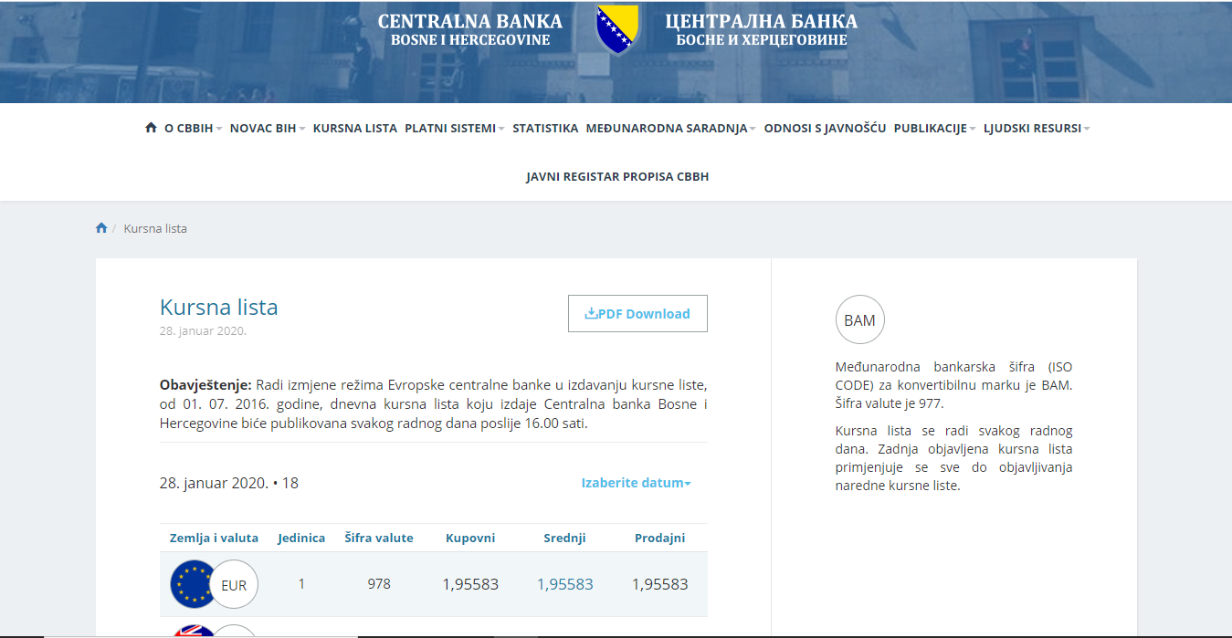
Prijenos šifranata
Prijenos kursa sa centralne banke

Slide 6
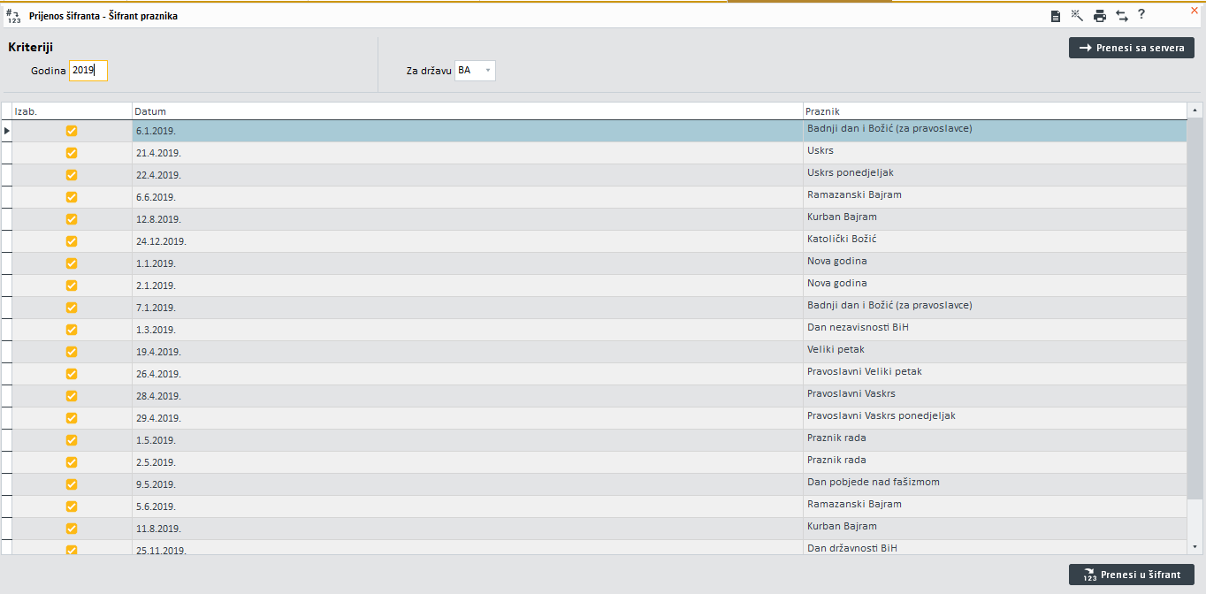
Prijenos šifranata
Prijenos kalendara praznika

Slide 7
Prijenos šifranata
Promjene zakona u obračunu plate
Prijenos šifranta doprinosa
Prijenos šifranta rada
Prijenos šifranta razreda dohotka i poreza

Slide 8
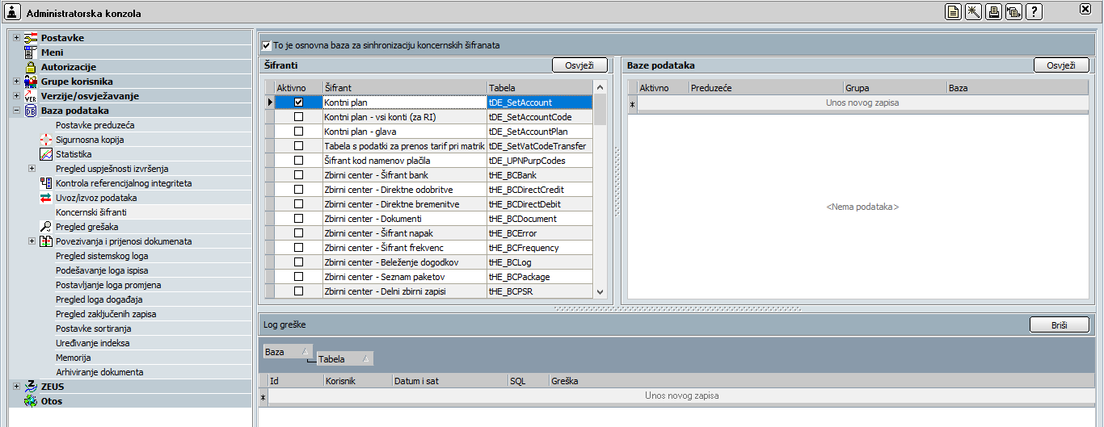
Korncernski šifranti
Promjena postavki obračuna plate u više baza istovremeno

Slide 9
Automatsko pokretanje zadataka
Program
SQL I
Poruka
Poslovni proces

Slide 10
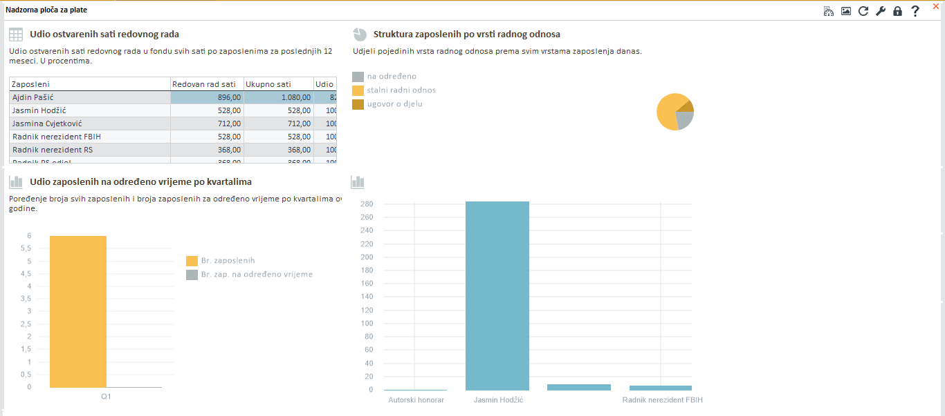
Ad-hoc analize

